Slide 1
Тема: Определение содержания нитратов в овощах и фруктах
Выполнила: ученица 11 класса Сидоренко Виктория
Руководитель: Бордакова Наталья Дмитриевна

Slide 2
Актуальность
Все мы употребляем в пищу овощи и фрукты, но редко задумываемся над тем, безопасно ли их есть?
Как известно, для выращивания овощей и фруктов необходимы специальные климатические условия, которые не позволяют собирать урожай круглый год, но на сегодняшний день даже жители Якутии могут употреблять овощи и фрукты круглый год, следовательно для их выращивания используют химические удобрения, но безвредны ли они для человека?
Люди ежедневно получают отравление продуктами, содержащими высокое количество нитратов, а также появились заболевания вызванные высоким уровнем нитратов в организме человека.

Slide 3
Цель
Создать руководство «Безопасное употребление овощей и фруктов»
Создать электронный ресурс по теме
(Добавить картинки)

Slide 4
Задачи
Собрать информацию о нитратах
Купить овощи и фрукты для их исследования
Систематизировать знания
Разработать рекомендации по очищению фруктов и овощей от нитратов
Создать руководство по безопасному использованию овощей и фруктов.

Slide 5
Статистические данные
Вредное влияние повышенных доз нитратных и нитритных форм азота обсуждается Продовольственной комиссией ООН, Всемирной организацией здравоохранения (ВОЗ) и Академией Медицинских наук. Решением этой проблемы занимаются медики, работники сельского хозяйства, агрохимики и селекционеры.
По данным ООН, только за период с 1962 по 1972 г. производство азотных удобрений возросло с 16 до 42 млн.т.
По данным Института питания Академии медицинских наук нашей страны, годовая потребность в овощах в различных районах нашей страны составляет от 128 до 146 кг в год на душу населения.
Впервые заговорили о нитратах в нашей стране в 70-х годах ХХ века, когда в Узбекистане случилось несколько массовых желудочно-кишечных отравлений арбузами, при их чрезмерной подкормке аммиачной селитрой.

Slide 6
Нитраты
Нитрат (устар. селитры) — соль азотной кислоты, содержит однозарядный анион NO3−.
Они применяются в качестве минеральных удобрений, стимулирующих рост и увеличение зеленой массы растений.
Корневые системы всех растений хорошо усваивают нитраты. В результате участия ферментов и углеводов происходит восстановление нитратов до аммиака, который при взаимодействии с органическими кислотами образует аминокислоты – строительный материал для белков. Если в почве избыток нитратов, то они не успевают полностью превратиться в аминокислоты. Нитраты поднимаются по корню и могут осесть в любой части растения. Они превращаются в нитриты и отравляют организм.

Slide 7
нитриты
прямым содержанием
Нитриты попадают в организм человека двумя путями:
нитратами, которые в пищеварительном тракте человека превращаются в нитриты под действием фермента нитратредуктазы, в результате в крови образуются нитрозил-ионы.
Нитртиты
Яд для гемоглобина
Вызывает
Мегемоглобинемию
Блокировка процесса транспортировки кислорода

Slide 8
нитрозамины
Нитрозамины являются высокотоксичными соединениями.
поражают печень
При попадании в организм они:
вызывают конвульсии и кровоизлияния
могут привести к коме
Большая часть нитрозаминов обладает сильным канцерогенным действием даже при однократном действии, проявляют мутагенные свойства.

Slide 9
ПРИРОДНЫЕ ИСТОЧНИКИ НИТРАТОВ
В небольшом количестве нитраты находятся в окружающей среде, обуславливая круговорот азота в природе.

Slide 10
Допустимое количество нитратов для человека. Симптомы при избытке нитратов в организме.
тошнота, рвота;
признаки кислородного голодания (синюшность губ,
коннечностей, сзистых оболочек);
одышка;
головная боль, шум в ушах;
сонливость

Slide 11
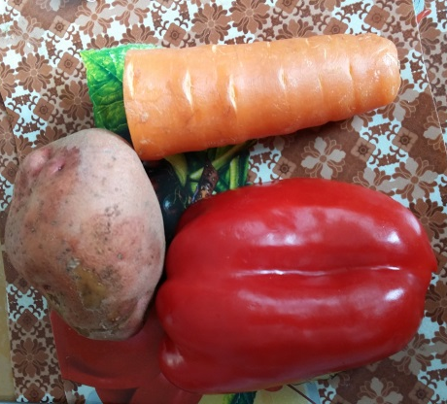
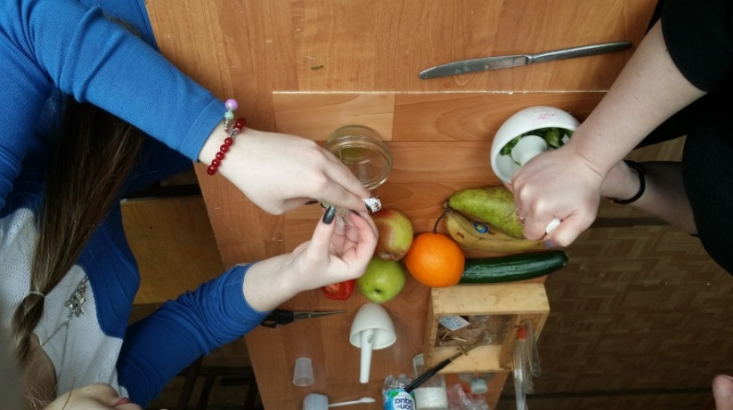
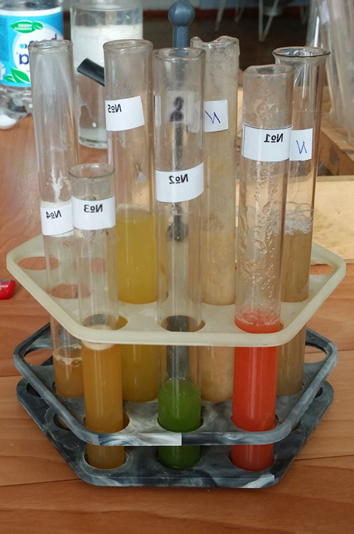
Химический эксперимент
Исследуемый материал очистили от загрязнений;
Затем растерли в кашицу и отжали через марлю (получили сок) ;
Взяли 5 мл сока, добавили 3 мл щелочи(NaOH) и 10 мг цинковой пыли, затем нагрели;
К отверстию пробирки поднесли универсальную индикаторную бумажку и по изменению цвета определяем есть ли нитраты в исследуемом образце.
5
6
1
7
2
1-помидор
2-огурец
3-краснод. Яблоко
4-китая. Яблоко
5-апельсин
6-банан
7-груша
4
3

Slide 12
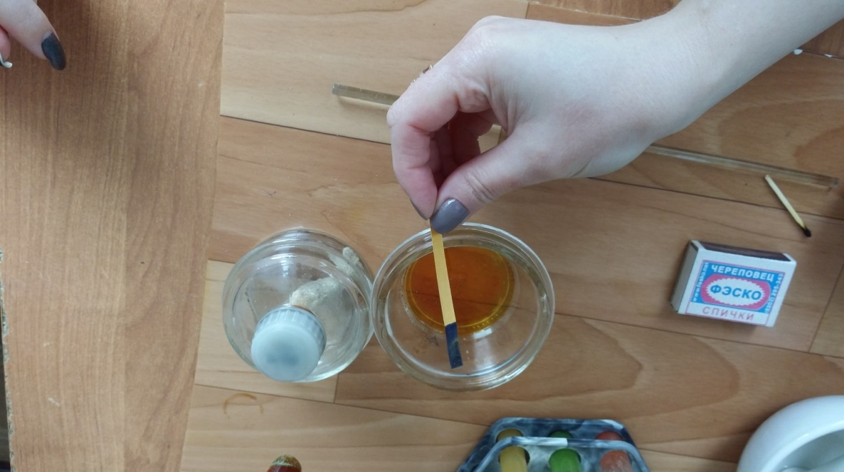
Химический эксперимент

Slide 13
Эксперимент №1
Название фруктов | Изменение окраски | Содержание нитрат-ионов
Краснодарское яблоко | Не изменилась | Отсутствует
Китайское яблоко | Розовая | Низкое
Апельсин | Розовая | Низкое
Банан | Малиновый | Высокое
Груша | Не изменилась | Отсутствует

Slide 14
Эксперимент №2
Название овощей | Изменение окраски | Содержание нитрат-ионов
Картофель(сырой) | Голубая | Низкое
Морковь(сырая) | Голубая | Низкое
Огурец | Розовая | Низкое
Помидор | Малиновая | Высокое
Сладкий перец | Синяя | Высокое

Slide 15
Эксперимент №3
Название овощей | Изменение окраски | Содержание нитрат-ионов
Картофель(отварной) | Не изменилась | Отсутствует
Морковь(в хол. воде) | Не изменилась | Отсутствует
Огурец(в хол. воде) | Не изменилась | Отсутствует
Помидор(в хол. воде) | Бледно-голубая | Очень низкое
Сладкий перец(отварной) | Голубой | Низкое

Slide 17
Рекомендации
Огурец | Очистить от кожицы и срезать хвостик
Перец | Сварить или залить холодной водой на 2-3 часа
Яблоко | Срезать кожицу
Банан | Отрезать верхнюю и нижнюю часть, в пищу употреблять только середину
Картофель | Очищенный картофель залить на сутки 1%-ной поваренной соли или аскорбиновой кислоты
Морковь | Отрезать верхнюю и нижнюю часть
Нитраты растворимы в воде, овощи можно вымочить в воде;
При нагревании нитраты разлагаются, следовательно, необходимо сварить овощи.
Не пренебригайте полезными советами!

Slide 18
«Безопасное употребление овощей и фруктов»
Название картинка рекомендация

